Slide 1


INSTITUTO POLITÉCNICO NACIONAL
Escuela Superior de Cómputo
Ingeniería de Software
Mendez Segundo Laura
MODELO DE PROTOTIPOS
Presentan:
Arellano Aguillón Shu Nashy Nizarely
Escudero Robles Rafael Agustín
Ramírez Rodríguez Carlos Eduardo
Fecha: 10-Marzo-21

Slide 2
Índice
Introducción ………………………………………………………………….. 3
Historia …………………………………………………………………………. 4
Características ……………………………………………………………… 5
Modelos basados en prototipos…………………………………….. 6
Paradigma de construcción de prototipos…………………….. 7
Etapas…………………………………………………………………………….. 8
Ventajas y desventajas …………………………………………………. 9
Tipos de prototipos……………………………………………………….. 10
Referencias…………………………………………………………………….. 13

Slide 3
Introducción
Un prototipo es un mecanismo para identificar los requisitos del software.
El modelo de prototipos, se utiliza para dar al usuario una vista preliminar de lo que será el sistema.
Dentro de los recursos que se buscan reducir al utilizar este modelo son el tiempo, pues el prototipo debe ser construido a la brevedad posible, y dinero ya que en el prototipo no se deben invertir muchos recursos.

Slide 4
Historia
Durante la década de los 70 se daba respuesta a proyectos grandes y con requisitos establecidos a la exactitud, pero la ingeniería de los 80 se relacionó con proyectos de requisitos poco claros y dinámicos que daban lugar a la creación de prototipos.
El modelo de ciclo de vida de prototipos fue propuesto por Gomaa en 1984.

Slide 5
Características de un modelo de prototipos
El diseño rápido se centra en una representación de aquellos aspectos del software que serán visibles para el cliente o el usuario final. Este diseño conduce a la construcción de un prototipo.
El prototipo se prueba y modifica cuando es necesario, y los resultados se anotan
en la revisión de los bosquejos y los dibujos en funcionamiento.
Se clasifican en:
Modelo de rendimiento
Modelo a escala no funcional
Modelo a escala completa
Modelo con características esenciales

Slide 6
Modelos basados en prototipos
Objetivos
Características
Son un medio eficaz para aclarar los requisitos de los usuarios e identificar las características de un sistema que deben cambiarse o añadirse.
Mediante el prototipo se puede verificar la viabilidad del diseño de un sistema.
Es una aplicación que funciona
Su finalidad es probar varias suposiciones con respecto a las características requeridas por el sistema
Se crean con rapidez
Evolucionan a través de un proceso iterativo
Tienen un costo bajo de desarrollo

Slide 7
Paradigma de Construcción de Prototipos
Escuchar al cliente → Recolección de requisitos.
Construir y revisar la maqueta (prototipo).
El cliente prueba la maqueta (prototipo) y lo utiliza para refinar los requisitos del software.
Este modelo es útil cuando:
El cliente no identifica los requisitos detallados.
El responsable del desarrollo no está seguro de la eficiencia de un algoritmo, sistema operativo o de la interface hombre-máquina.

Slide 8
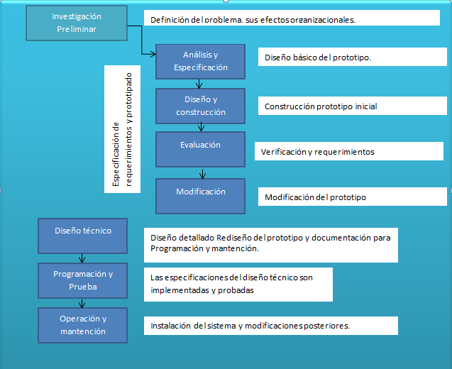
Etapas para la elaboración del modelo de prototipos.

Slide 9
Ventajas y desventajas

Slide 10
Ventajas y desventajas
Ventajas
Desventajas
No modifica el flujo del ciclo de vida
Reduce el riesgo de construir productos que no satisfagan las necesidades de los usuarios
Reduce costo y aumenta la probabilidad de éxito
Exige disponer de las herramientas adecuadas
Ofrece un mejor enfoque cuando el responsable del desarrollo del software está inseguro de la eficacia de un algoritmo.
Debido a que el usuario ve que el prototipo funciona piensa que este es el producto terminado
El desarrollador puede caer en la tentación de ampliar el prototipo para construir el sistema final sin tener en cuenta los compromisos de calidad y mantenimiento que tiene con el cliente.

Slide 11
Tipos de Prototipos

Slide 12
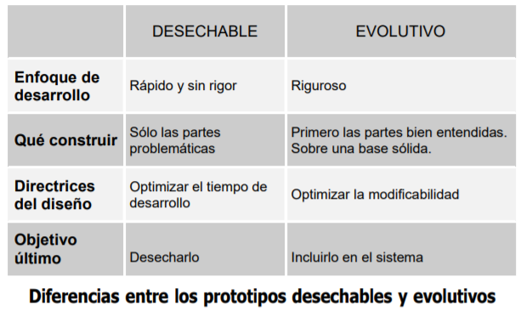
Prototipos desechables: El prototipo es una versión rudimentaria del sistema que posteriormente es desechada.
Prototipos evolutivos: El prototipo debe convertirse, eventualmente, en el sistema final usado (alternativa al ciclo de vida).
Combinación de prototipos evolutivos y desechables (prototipado operativo):
Se aplican técnicas convencionales para los requisitos bien conocidos y se crea una ”línea base”.
Combinación de prototipos desechables y evolutivos para los requisitos poco conocidos.

Slide 13
Referencias bibliográficas
G.D.E Telecomunicaciones. (2021, 9 marzo). MODELO DE PROTOTIPO. Recuperado 9 de marzo de 2021, de http://gestionrrhhusm.blogspot.com/2011/05/modelo-de-prototipo.html
Etapas para la elaboración del modelo de prototipos - MODELO DE PROTOTIPO. (s. f.). Modelo de Prototipo. Recuperado 9 de marzo de 2021, de https://sites.google.com/site/modelodeprototipo/etapas-para-la-elaboracion-del-modelo-de-prototipos
Universidad de Salamanca. (s. f.). Modelos del proceso de Software. Análisis de Sistemas. Recuperado 9 de marzo de 2021, de http://avellano.usal.es/~mmoreno/ASTema2.pdf

